Slide 1
10장. 파일 시스템 구현

Slide 2
목 차
파일 시스템 구조
파일 시스템 구현
디렉토리 구현 (생략)
할당 방법
자유 공간의 관리
디바이스 파일 (자체 추가)

Slide 3
1. 파일 시스템 구조
파일 구조: 논리적 저장 단위, 관련 정보의 집합
파일 시스템
파일들의 내용 접근과 저장을 위한 기법 제공
많은 양의 자료를 영구적으로 보관하도록 보조 저장 장치에 설계
디스크 파일 시스템: 파일 사용을 구조화, 디스크 공간을 할당, 반납된 공간을 재사용, 자료의 위치 추적, 운영체제와 연결하는 방법 제공
파일 시스템 종류
Linux: ext, ext2, ext3, ext4
Windows: FAT, FAT32, NTFS
Unix: UFS
플래쉬 메모리: JFFS2
운영체제는 디스크 내에 하나 이상의 파일 시스템을 구성

Slide 4
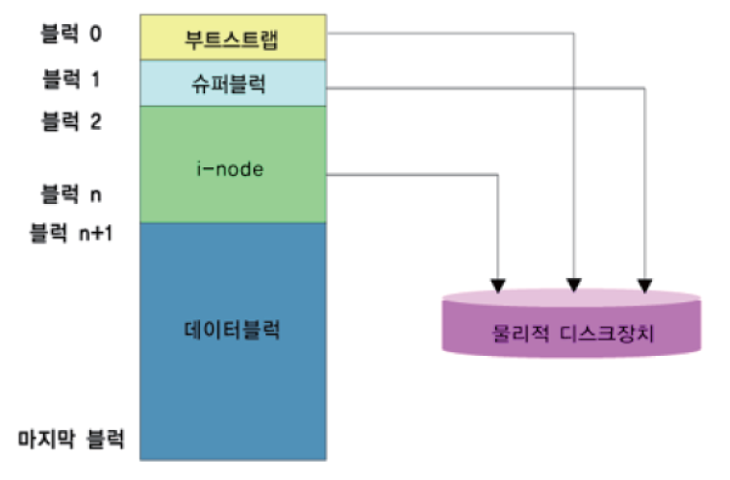





Unix 파일 시스템 구조
부트스트랩
부팅에 사용되는 로더 프로그램
시스템 시작전 파일시스템 로드 수행
슈퍼블럭
파일 시스템 주요 정보 관리
블록 총수, 자유 블록 수,
i-node 리스트의 크기
i-node: 파일 관리 단위
파일의 디스크 저장 위치 정보
파일의 소유자, 접근허가, 접근 시간 등
데이터블록
파일의 실제 데이터를 저장

Slide 5
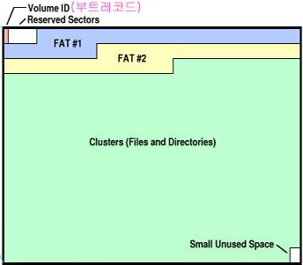


FAT32 파일 시스템 구조
부트 섹터 & 예약 영역
부트섹터에 파티션의 정보를 기록: 파일시스템 종류 구분 지원
예약 영역 크기, 섹터의 바이트 수, 클러스터 당 섹터 수, FAT 섹터 수 등.
FAT 영역
각 파일이 저장된 클러스터들의 인덱스를 체인 형식으로 기록
루트 디렉토리 및 데이터 영역
루트 디렉토리: 파일들과 서브디렉토리들의 이름, 생성시간, 수정시간, 접근 시간, 저장 위치 기록
데이터 영역: 클러스터 단위로 파일이나 서브디렉토리 정보 저장

Slide 6
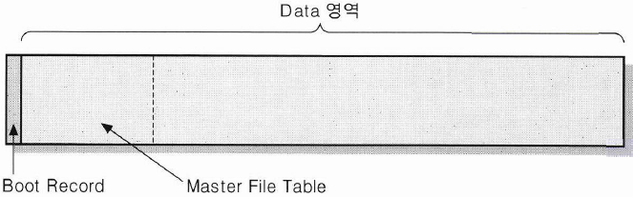


NTFS 파일 시스템 구조
주요 특징
윈도우 2000, NT, XP 등에 사용.
데이터 암호화 기능 지원
구조
부트레코드: FAT 부트섹터와 유사하고 더 간단,
파일 시스템 인식 지원, MFS 시작 주소 포함.
MFT: 모든 파일과 디렉토리 정보를 저장하는 테이블.
데이터 영역에 존재하여 파일 형태로 관리.
MFT entry는 각 파일이나 디렉토리 정보 관리
데이터 영역: 4K 고정 크기의 클러스터 단위 관리.

Slide 7


2. 파일 시스템 구현
디스크상의 파일 시스템 구조
부트 제어 블록: 파일 시스템 인식 및 운영체제 부팅 연관 정보
UFS: 부트 블록, FAT32: 부트섹터, NTFS: 부트 레코드
일반적으로 한 파티션의 첫 번째 블락
볼륨(또는 파티션) 제어 블록
볼륨(또는 파티션) 블록 수, 크기, 자유 블록 수와 포인터 등의 정보
UFS: 수퍼 블록, FAT32: FAT 영역, NTFS: 마스터 파일 테이블(MFT)
디렉토리 구조: 파일을 조직화는 데 사용
UFS: 파일 이름과 inode 번호가 저장, FAT32: 루트 디렉토리 & FAT 영역, NTFS: 마스터 파일 테이블 안에 저장
파일 제어 블록(FCB)
파일 허가, 시간, 소유, 크기 등 자세한 파일 정보
UFS: inode라 불림, FAT32: 디렉토리 엔트리, NTFS: 마스터 파일 테이블 안에 저장

Slide 8
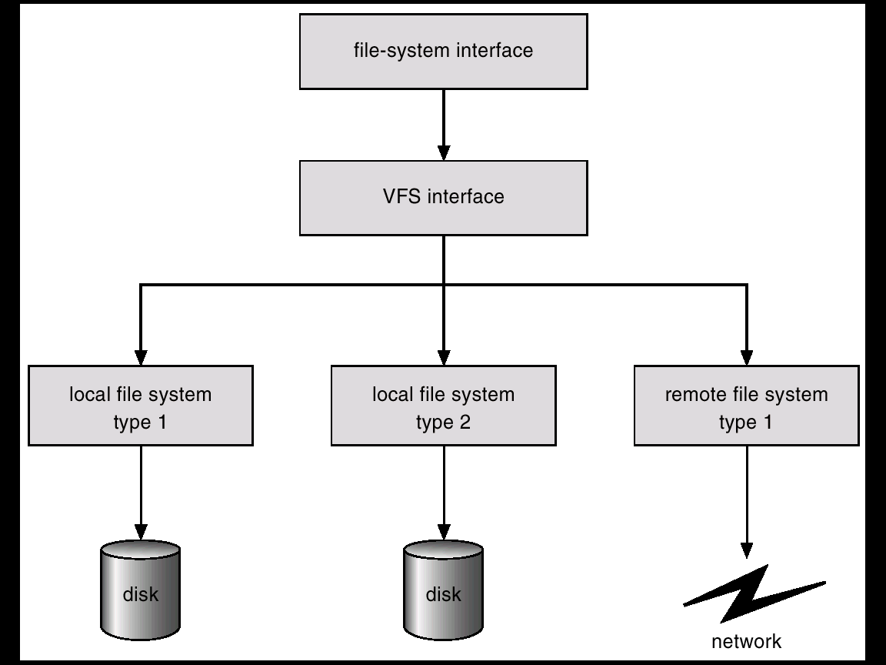
가상 파일 시스템
여러 종류의 파일 시스템에 대해, 같은 시스템호출 인터페이스(API) 사용

Slide 9
4. 할당 방법
파일들을 디스크 공간에 배치하는 방법
디스크 공간의 효율적 사용 증대
세가지 주요 방법
연속 할당
연결 할당
색인 기법

Slide 10
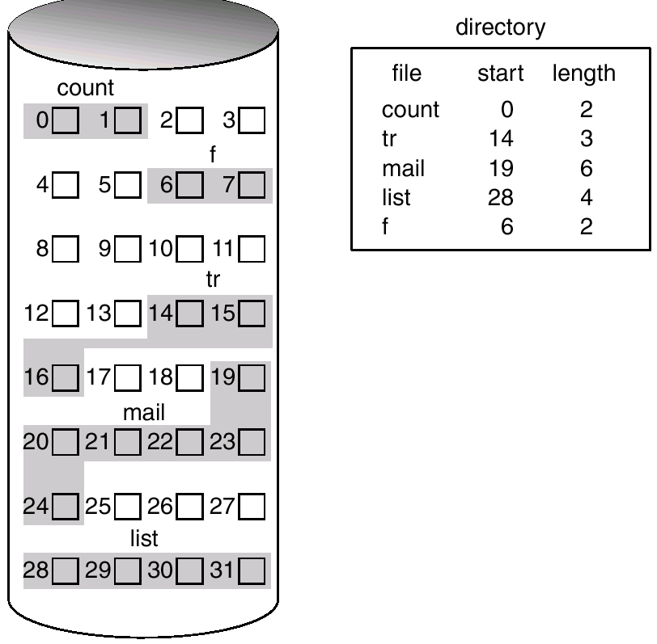



연속 할당
각 파일이 디스크의 연속된 공간을 차지
간단함: 블록들의 시작 주소와 개수만 필요
탐색 시간 최소화
랜덤 접근
가용공간 관리 어려움
빈 공간의 낭비: 외부 단편화

Slide 11
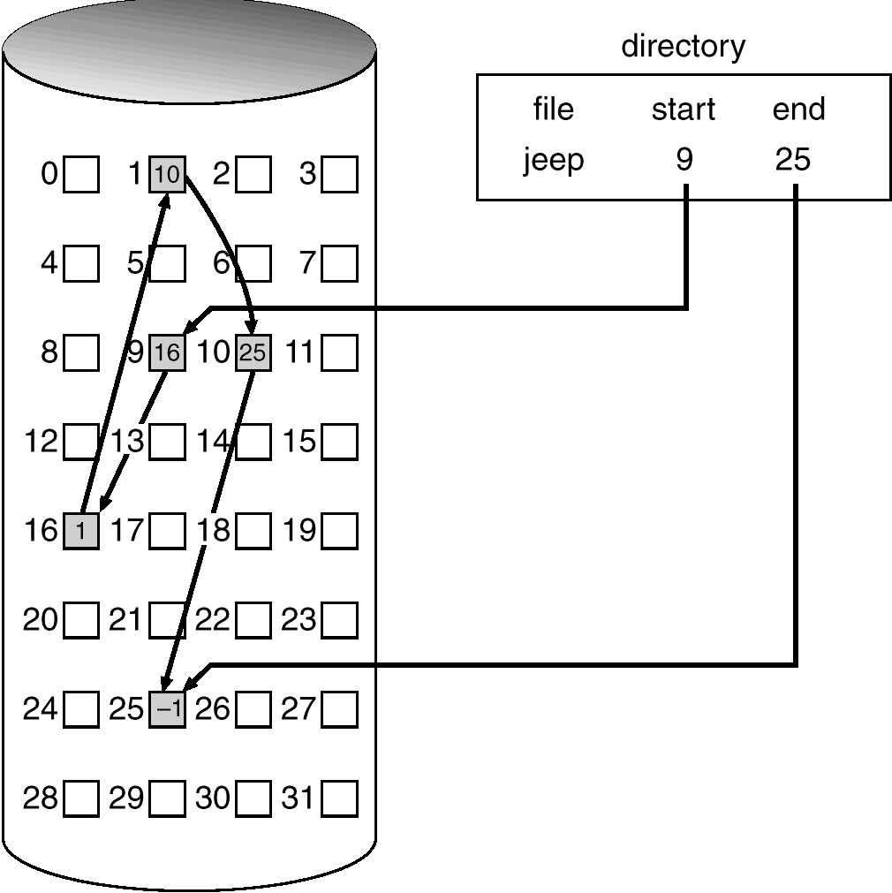
연결 할당
각 파일은 디스크 블록의 연결 리스트
간단함: 시작 주소만 필요
순차 접근 파일에만 효과적
포인터들을 위한 공간 필요
신뢰성 문제
하나의 오류로 전체 자료 유실 가능

Slide 12
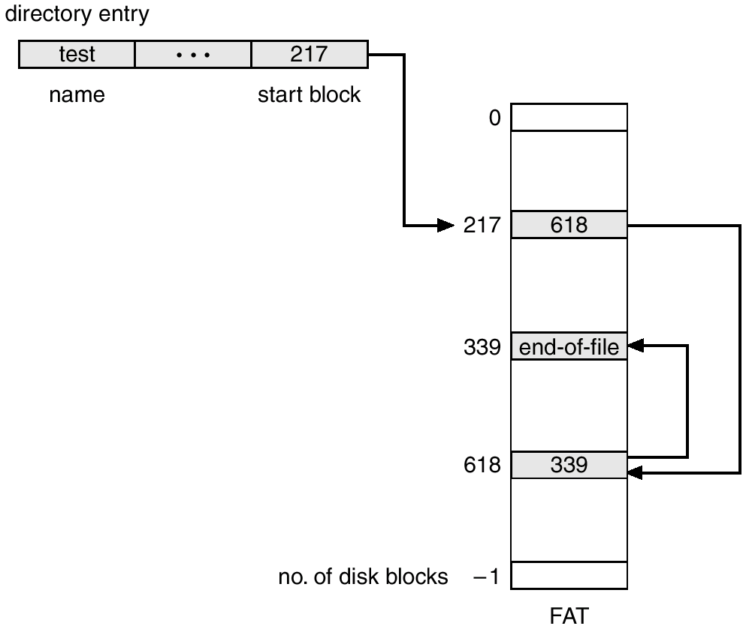
연결 할당 변형: 파일 할당 테이블 (FAT)
MS-DOS, OS/2 에서 사용
각 디스크 블록 내의 블록 번호와 관련 포인터의 항목 테이블
FAT을 읽어 임의의 블록으로 직접 접근 지원

Slide 13
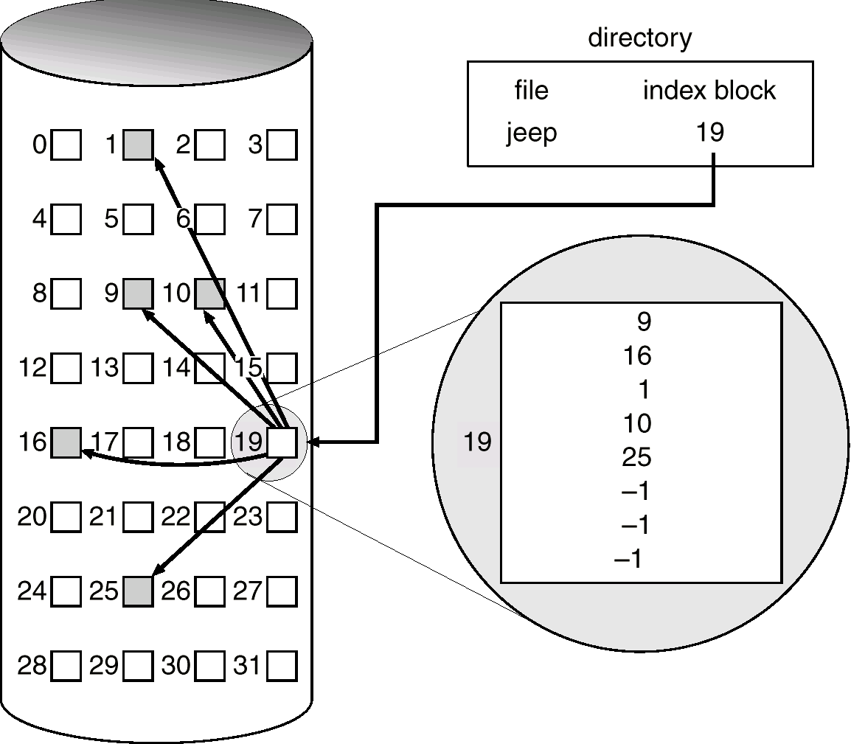

색인 할당
모든 파일 포인터들을 하나의 장소 (색인 블록)에서 관리
랜덤 접근: 외부 단편화 없이 동적 접근 가능
색인 블록에 대한 메모리 낭비

Slide 14
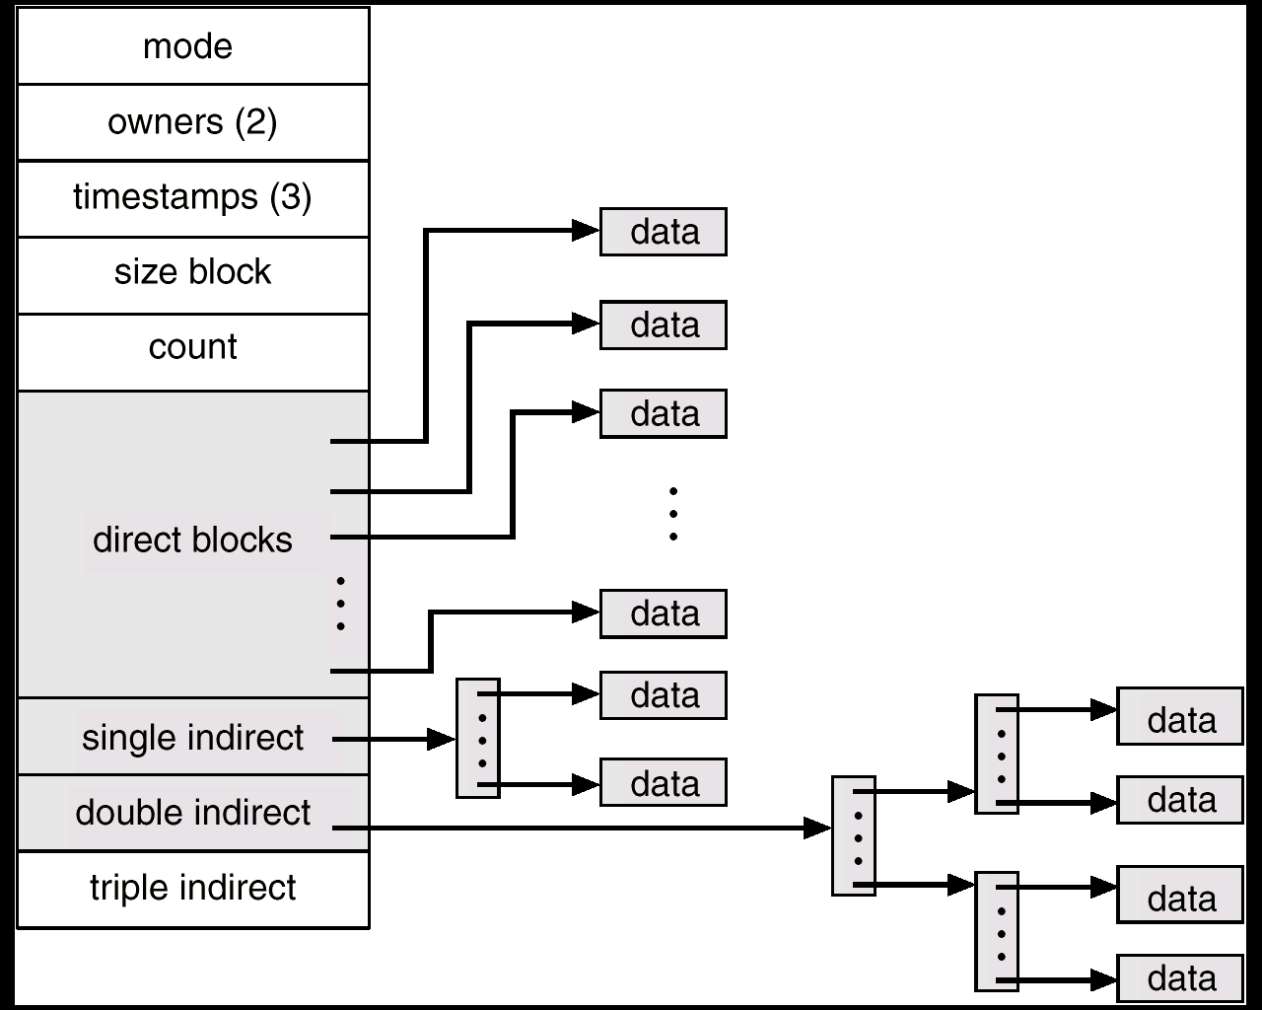
결합 기법 예: UNIX inode 구조 (블록 당 4KB)
색인 할당
메모리 낭비를 줄이기 위해 작은 크기의 색인 블록 사용
연결 기법: 색인 블록들을 연결
다단계 색인: 여러 단계의 직/간접 색인 블록 사용
결합 기법: 직접, 단일 간접, 이중 간접, 삼중 간접 블록 등 혼합 사용

Slide 15
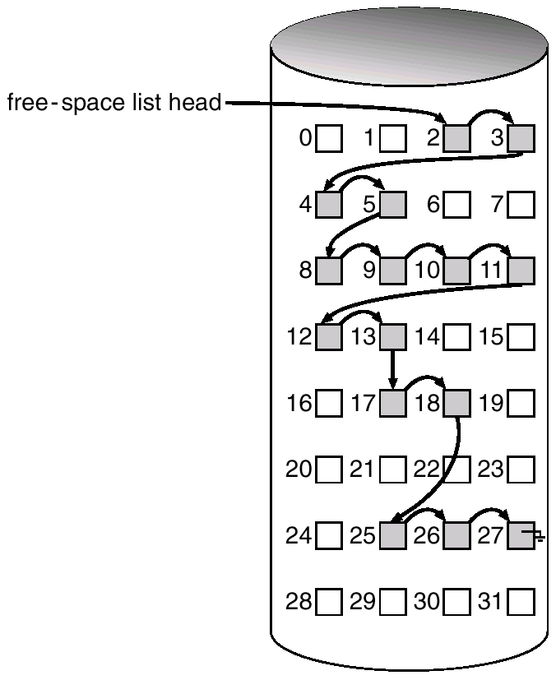




5. 자유 공간의 관리
자유 공간을 유지하고 관리
비트 벡터: 빈 블록 1, 할당 블록 0
빈 블록 2,3,4,5,8,9,10,11,12,13,17,18
➔ 00111100111111000011
계수(count)
첫 번째 빈 공간 주소와 연속된 빈 공간들의 계수 보존
연속 할당 방법에 적합
연결리스트: 빈 공간을 포인터로 연결
빈 공간 탐색 또는 공간 추가 시 오버헤드
그룹핑
첫 번째 빈 공간에 n개의 빈 공간의 주소 저장
다음번 그룹핑 블록 주소 포인터로 보관
다수 개의 빈 공간을 쉽게 찾음

Slide 16
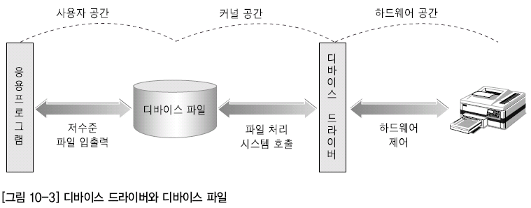
6. 디바이스 파일
디바이스: 컴퓨터시스템의 주변 하드웨어
디바이스 드라이버: 디바이스 구동 프로그램
디바이스와 시스템 사이에 데이터 전달을 담당하는 커널 내부 기능
표준적으로 동일한 서비스 제공을 목적
디바이스의 고유한 특성을 내포

Slide 17
디바이스 파일(Device File)
디바이스 드라이버를 접근하는 통로: 사용자에게 보이는 디바이스 드라이버의 인터페이스 부분
응용 프로그램은 디바이스에 접근하기 위해 열기/읽기/쓰기 등과 같은 파일 연산을 이용
디바이스 파일은 파일시스템의 데이터 영역을 차지하지 않고 단지 디바이스 드라이버를 접근할 수 있는 관문 역할을 수행
디바이스 파일은 파일시스템에서 고유한 번호와 이름을 할당 받음

Slide 18
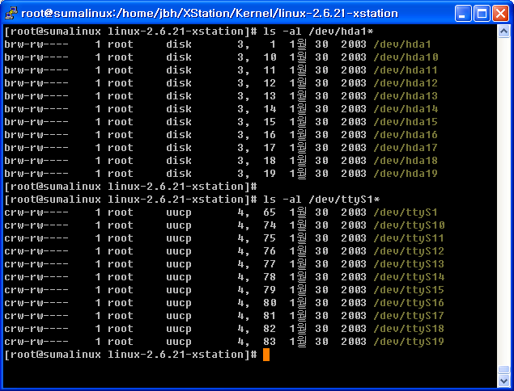
리눅스 디바이스 파일 예
디바이스 종류
주번호, 부번호
장치파일 이름

Slide 19
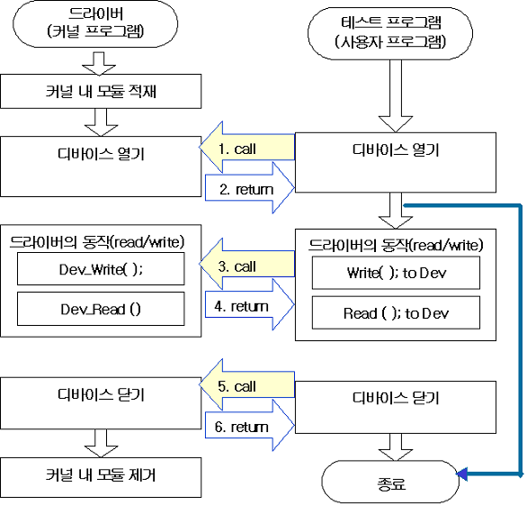
문자 디바이스 드라이버 동작

